Slide 1
Entwicklung Biolandbau
Foliensammlung

Slide 2
Entwicklung Biolandbau
Links
Film «Zwischen Zorn und Zärtlichkeit» (Entstehung Biolandbau CH)
Film «Die FiBL-Chronik»
Wie ist der ökologische Landbau entstanden? (BÖLW)
Geschichte des ökol. Landbaus im deutschspr. Raum (Vogt 2000)
Geschichte der Bio Suisse
Bio-Pioniere mit Mut und Weitsicht (Coop Naturaplan)
Bio 3.0 - mit Bio zu einer modernen nachhaltigen Landwirtschaft
Best Practice Guideline for Agriculture and Value Chains (IFOAM)

Slide 3
Entstehungskontext des Biolandbaus
im 19./20. Jahrhundert
Hohes Bevölkerungswachstum durch Industrialisierung
Wissen über Prozesse im Boden und über Nährstoffkreisläufe gering
Suche nach technischen und wissenschaftlichen Lösungen zur Steigerung der landwirtschaftlichen Produktivität
Erfindungen zur Steigerung der Nahrungsmittelproduktion
1828 Carl Sprengel: Minimumgesetz (knappster Nährstoff limitiert Wachstum)
1849 Justus von Liebig: Mineralstofftheorie, Erfinder von künstlichem Phosphatdünger, Babynahrung, Backpulver, Fleischextrakt
1910 Haber-Bosch-Verfahren: synthetische Stickstoffherstellung
Landwirtschaft im Wandel
Industrialisierung, Motorisierung der Betriebe
Pflanzenzucht, Kunstdünger, Wachstumsregler und Pestizide

Slide 4
Entstehungskontext des Biolandbaus
1920-1950
Biolandbau als Antwort auf Krisen
Grosse Wirtschaftskrise der 1930er Jahre
Ökonomischer Zwang zur Produktivitätssteigerung
Verschuldung, Abhängigkeit
Ökologische Krise
Lebensreformbewegung («zurück zur Natur»)
für Aussteigerinnen, Visionäre und rebellische Bauern
Von Bio-Pionieren entwickeltes Landbausystem gilt bis heute als Leitbild für eine nachhaltige Land- und Ernährungswirtschaft
Zusammenschluss in Organisationen
wissenschaftliche Erkenntnisse und Praxiserfahrungen als Basis
Markt orientiert sich an Konsumentenbedürfnis
umweltschonend und tiergerecht

Slide 5
Pioniere in der Geschichte des Biolandbaus
Dr. Rudolf Steiner *1861; 1925
Besondere Leistungen
Gründer des biologischen-dynamischen Landbaus
Gründer der Anthroposophie
Leben und Werk
Studium in Wien: Mathematik, Naturwissenschaft (Lehrveranstaltungen in Literatur, Philosophie und Geschichte)
Promotion zum Doktor der Philosophie an der Universität Rostock
Herausgeber der naturwissenschaftlichen Schriften J. W. von Goethes
Aufbau der Anthroposophie: Vortragsreisen in Berlin und ganz Europa zu Pädagogik, Kunst, Medizin, Theologie, Landwirtschaft (>5000 Vorträge)
Beginn der Waldorf-Schulbewegung in Stuttgart (CH: Steinerschule)
Vortragsreihe für Landwirte: «Geisteswissenschaftliche Grundlagen zum Gedeihen der Landwirtschaft» (1924)
Gründung der Anthroposophischen Gesellschaft

Slide 6
Pioniere in der Geschichte des Biolandbaus
Mina Hofstetter *1883; 1963
Besondere Leistungen
Landw. Experimente auf ihrem viehlosen Betrieb
Publikationen, Vorträge, Kurse (Lebensreformbewegung)
Lehrstätte für biologischen Landbau auf ihrem Hof
Ihre Kerngedanken waren
Gesunde Nahrung aus gesundem Boden
Mehr Qualität statt Quantität
Nur oberflächliche Bodenbearbeitung (da Boden lebendiger Organismus)
Bodenbedeckung so oft als möglich
Kompost ist der ideale Dünger
Steinmehl ist ein wertvoller Bodenverbesserer
Gründüngung an Stelle von Brache

Slide 7
Pioniere in der Geschichte des Biolandbaus
Dr. Hans Müller *1891; 1988, Maria Müller *1899; 1969
Besondere Leistungen
Gründerpaar des organisch-biologischen Landbaus als eigene Richtung (zusammen mit Hans Peter Rusch)
Eröffnung Hausmutterschule und Bildungsstätte «Möschberg» BE
Hans Müller
Gründung ‚Bund abstinenter Bauern und Bäuerinnen‘ (Engagement für alkoholfreie Obstverwertung)
Aktiver Agrarpolitiker im Nationalrat
Gründung ‘Schweizerische Zentralstelle für Jugend-, Kultur- und Fürsorgearbeit’
Gründung ‘Anbau- und Verwertungsgenossenschaft AVG’ (1946) (heute: BioGROUPE ag/sa)
Maria Müller
Aufarbeitung der Literatur org. Landbaus und der Landbauwissenschaften
Leitung Hausmutterschule und Bildungsstätte «Möschberg»

Slide 8
Etappen in der Entwicklung des Biolandbaus
1950-2000 Marktwirtschaftliche Organisationen
1946 | Gründung AVG (heute: AV-AG)
1947 | Gründung SGBL (heute: Bioterra)
1954 | Eintragung Schutzmarke «Demeter»
1972 | Gründung Biofarm
1981 | Gründung VSBLO (heute: BIO SUISSE) Eintragung Schutzmarke «Knospe»
Vermarktung von Bioprodukten entwickelte sich erst nach gesetzlichen Schutz der Kennzeichnung von Bioprodukten

Slide 9
Etappen in der Entwicklung des Biolandbaus
1970-2000 Politische Verankerung von Bio
1971 | Dr. Hans Müller fordert rechtliche Anerkennung des Begriffes «Bio»
1973 | Gründung Forschungsinstitut für biologischen Landbau (FiBL)
1976 | 1. Kongress der International Federation of Organic Agriculture (IFOAM)
1980 | erste gemeinsame Richtlinien des Biolandbaus in der Schweiz
1981 | Gründung VSBLO (heute: BIO SUISSE) Eintragung der Schutzmarke «Knospe»
1991 | EU-Bioverordnung tritt in Kraft (auf Grundlage der Richtlinien der IFOAM und des Codex alimentarius)
1993 | Bund definiert Mindestanforderungen für Bio bezügl. Direktzahlungen
1997 | CH-Bioverordnung tritt in Kraft
2000 | 13. Wissenschaftskonferenz der IFOAM, organisiert durch FiBL

Slide 10
Initiative von Pionieren wächst zur Bewegung
Forschungsinstitut, internationale Dachorganisation
FiBL, heute eine der weltweit führenden Forschungseinrichtungen zur biologischen Landwirtschaft (Gründung 1973)
Stärken
interdisziplinäre Forschung, Innovationen mit Landwirten und Lebensmittelindustrie
lösungsorientierte Entwicklungsprojekte und rascher Wissenstransfer
IFOAM, internationale Dachorganisation der Bioorganisationen mit etwa 800 Mitgliedern in 120 Ländern (Gründung 1972)
Bilder: FiBL, IFOAM

Slide 11
Initiative von Pionieren wächst zur Bewegung
Erste Richtlinien und Dachverband (Bio Suisse)
Bio-Verbände Demeter, Biofarm, SGBL Bio (später: Bioterra) und Progana vereinen sich
Erstellung gemeinsamer Richtlinien für Schutz und Kontrolle des biologischen Landbaus (unter Leitung des FiBL )
weltweit erste Bio-Richtlinien entstehen in der Schweiz (1980)
erfolgreiche Zusammenarbeit der Bio-verbände: Gründung der heutigen Bio Suisse (Dachverband der Schweizer Biolandbau-Organisationen, Name ab 1997)
Bilder: Bio Suisse

Slide 12
Initiative von Pionieren wächst zur Bewegung
Zertifizierung: garantierte Qualität, seriöser Handel
bio.inspecta (Gründung 1998)
Ziel: Unterstützung von Landwirtschafts-betrieben und Unternehmen der Lebensmittelbranche in der nachhaltigen Entwicklung und der Stärkung Ihrer Marktposition
Bio Test Agro AG (Gründung 1998)
Ziel: durch qualitativ hochstehende Kontrollen das Ansehen des biologischen Landbaus in der Schweiz zu fördern
Kontrollen und Zertifizierungen in Verarbeitungs- und Handelsbetrieben auch von ProCert Safety AG und IMOswiss AG
Bilder: bio.inspecta, Bio Test Agro

Slide 13
Initiative von Pionieren wächst zur Bewegung
Einstieg der Grossverteiler führt zu Bio-Boom
Einstieg von Coop (1994)
Einstieg von Coop als Detailhändlerin in den Bio-Markt und zunehmendes Interesse der Konsumenten führen zu Bio-Boom
Parallel dazu Einführung von Direktzahlungen des Bundes an Biolandwirte
Einstieg von Migros (1996)
Deklaration ohne Knospe Label
Heute für inländische Produkte gleichwertig wie Richtlinien Bio Suisse (Knospe), allerdings mit eigenem Label
Bilder: Coop, Migros

Slide 14
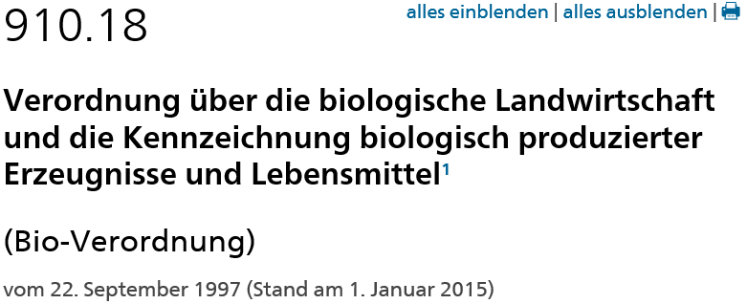
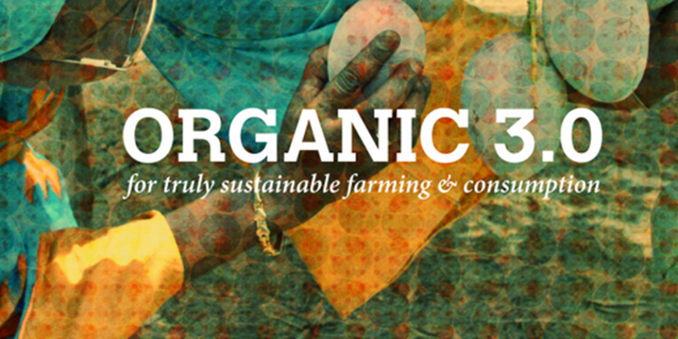
Übersicht: Meilensteine in der Bio-Geschichte
Personen, Organisationen und Meilensteine
Pionierphase
Rudolf Steiner
Mina Hofstetter
Hans und Maria Müller
Markenentwicklung
Regulierung
Modernisierung Landwirtschaft
Lebensreformbewegung
Intensivierung, Mechani-sierung, steigendes Umweltbewusstsein
Strukturwandel, Überproduktion, hohes Preisniveau
Agrar-reform
Öko-logisierung
Bio 1.0
Bio 2.0
Bio 3.0
1920 1930 1940 1950 1960 1970 1980 1990 2000 2010 2020
Bild: FiBL

Slide 15
Übersicht: politische Verankerung von Bio
Anerkennung der Biorichtlinien bringt gesetzl. Schutz
Private Richtlinien
(Demeter 1954, Bio Suisse 1980)
privatrechtlich
private Biorichtlinien für Schweizer Produkte über Mindestanforderungen der CH-Bioverordnung hinaus
staatlich
EU-Bioverordnung und CH-Bioverordnung sind fast gleichwertig
EU-Bioverordnung (1991)
CH-Bioverordnung (1997)
international
Codex al.: lebensmittel-rechtliche Bestimmungen in Mitgliedsstaaten
IFOAM: int. Biorichtlinien
IFOAM Richtlinien
(IFOAM 1980)
Codex alimentarius
(FAO,WHO 1962)
Bild: FiBL

Slide 16
Übersicht: Agrarsysteme im Vergleich
Zeitliche Entwicklung und Ökologisierungsgrad
Bild: «Biologischer Landbau» LmZ (O. Schmid, R. Obrist)

Slide 17
Bio 3.0
Mit Bio zu einer modernen nachhaltigen Landwirtschaft
Ziele
Weiterentwicklung des Biolandbaus ab 2015
Bio/Organic 3.0
Ist ein Diskussionspapier für die zukünftige Entwicklung der Biobewegung
Ist die 3. Phase der Biobewegung (siehe nächste Folie)
Wer
IFOAM
Bioland, Naturland, Bio Suisse, Bio Austria (alle Verbände > 28’000 Mitglieder)
Forschungsinstitut für biologischen Landbau FiBL (D, A, CH)
Quelle: Diskussionspapier Bio 3.0 (Niggli et al., 2015)

Slide 18
Bio 3.0
Entwicklungsphasen der biologischen Landwirtschaft
Bio 1.0 Organic 1.0
Eine Idee wird geboren
1900 bis 1970
Zurück zur Natur. Lebensreform. Der Landwirtschaftliche Kurs. Organisch-biologischer Landbau. Die Grenzen des Wachstums.
Bio 2.0 Organic 2.0
Aus der Idee wird ein weltweiter Standard
1970 bis 2015
Verbandsrichtlinien IFOAM-Richtlinien EU-Ökoverordnung. Codex Alimentarius Harmonisierung zwischen 80 staatlichen Verordnungen. Weltweiter Handel mit Ökoprodukten
Bio 3.0 Organic 3.0
Garant für eine nachhaltige Landwirtschaft und Ernährung jenseits der Nische
2015 bis
Umfassende Innovationskultur. Ständige Verbesserung in Richtung Beste Praxis. Transparente Integrität. Allianzen und Partnerschaften.
Quelle: Diskussionspapier Bio 3.0 (Niggli et al., 2015)

Slide 19
Bio 3.0
Wettbewerb der Agrarsysteme steht erst am Anfang (1)
Landwirtschaft muss sich ändern, weil zentrale gesellschaftliche Erwartungen nicht erfüllt werden
Steigender Pestizideinsatz trotz integriertem Pflanzenschutz und neuen Techniken zur Pestizidreduktion (z.B. GVO)
Industrialisierung der Tierhaltung trotz Tierwohlinitiativen
Verlust an Artenvielfalt trotz internationalen Abkommen, Vertragsnaturschutz
Verlust an Boden und Bodenqualität
Wettbewerbsziele | Nachhaltigkeit, konsequente Kreislaufsysteme, artgerechte Tierhaltung, Klimawandel, Systemdienstleistungen, Ressour-ceneffizienz, Urbanisierung, Verbrauchererwartungen usw.
Bisherige Konzepte der Lösungssuche | Standortanpassung, Aquaponik, Urban Farming, Vertical Agriculture, Robotik und Biotechnologie
«Wettbewerbsjury» | Verbraucher Landwirte Wissenschaft und Politik
Quelle: Diskussionspapier Bio 3.0 (Niggli et al., 2015)

Slide 20
Bio 3.0
Wettbewerb der Agrarsysteme steht erst am Anfang (2)
Teilnehmer | Verschiedene Agrarsysteme Biolandbau bisher zu wenig beachtet
Lösungen aus dem Biolandbau | standortangepasstes Fruchtfolgekonzept, betriebliche Stoff- und Energiekreisläufe, biologischer Pflanzenschutz, vorbeugende Tiergesundheitsstrategien, regionale Eiweissfutterversorgung mit Flächenbindung, usw.
Biolandbau hat
40 Jahre Entwicklungs- und Erfahrungsvorsprung
Systemansatz für Landwirtschaft und Ernährung
Biolandbau soll
Eigene Schwachstellen angehen
Referenz werden für weltweit funktionierenden Systemansatz in der Landwirtschaft
Quelle: Diskussionspapier Bio 3.0 (Niggli et al., 2015)

Slide 21
Bio 3.0
Herausforderungen
Schwaches Wachstum der landwirtschaftlichen Erzeugung (hauptsächlich in Europa, wo die absatzstärksten Märkte liegen)
Ungenutztes oder fehlendes Potential des Biolandbaus für eine nachhaltige Ernährungssicherheit
Zunehmende Konkurrenz durch andere Nachhaltigkeitsinitiativen
Transparenz und Sicherheit in den Wertschöpfungsketten
Zu verbessernde differenzierte Kommunikation mit Verbrauchern
Quelle: Diskussionspapier Bio 3.0 (Niggli et al., 2015)

Slide 22
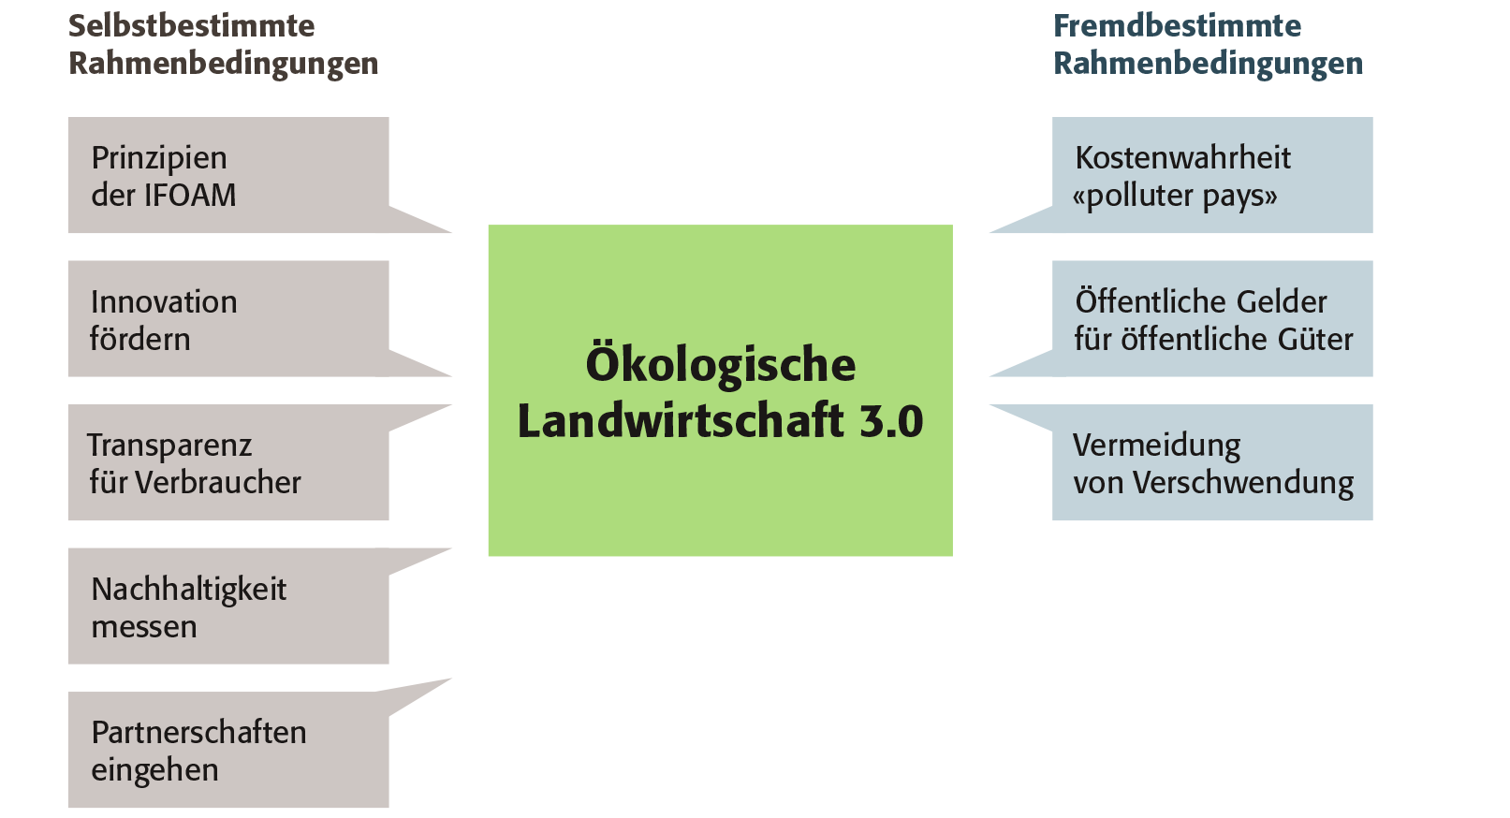
Bio 3.0
Rahmenbedingungen Weiterentwicklung Biolandbau
Quelle: Diskussionspapier Bio 3.0 (Niggli et al., 2015)

Slide 23
Bio 3.0
Erhöhte Produktivität dank ökologischer Intensivierung
Biolandbau kann Produktivität steigern dank noch besserer Nutzung betriebseigener Kreisläufe und Ressourcen (Nachhaltigkeit erhalten).
Konventionelle Land-wirtschaft kann nur dann ökologisch nachhaltiger werden, wenn betriebs-fremde Abhängigkeiten von Stoffflüssen und Mitteln (Dünger, PSM) reduziert werden.
Intensiv
Konventionelle
Landwirtschaft
Eintrittsschwelle
EU-Ökoverordnung
ökologische Landwirtschaft
Umsteller
Extensiv
_
Grad der Nachhaltigkeit
ökologische Integrität
ökonomische Resilienz
soziales Wohlergehen
gute Unternehmungsführung
+
Quelle: Diskussionspapier Bio 3.0 (Niggli et al., 2015)

Slide 24
Bio 3.0
Dynamisches Entwicklungskonzept: «Beste Praxis»
Beste Praxis: Weitergehende Leistungen (Richtlinien Bioverbände, private Labels) bedeutend für Marketing und Kommunikation (Nische)
Staatliche Ökoregelung: Genau definierte Mindestanforderungen für den Biolandbau als Modell für die ganze Landwirtschaft (Innovationsstrategie)
Quelle: Diskussionspapier Bio 3.0 (Niggli et al., 2015)

Slide 25
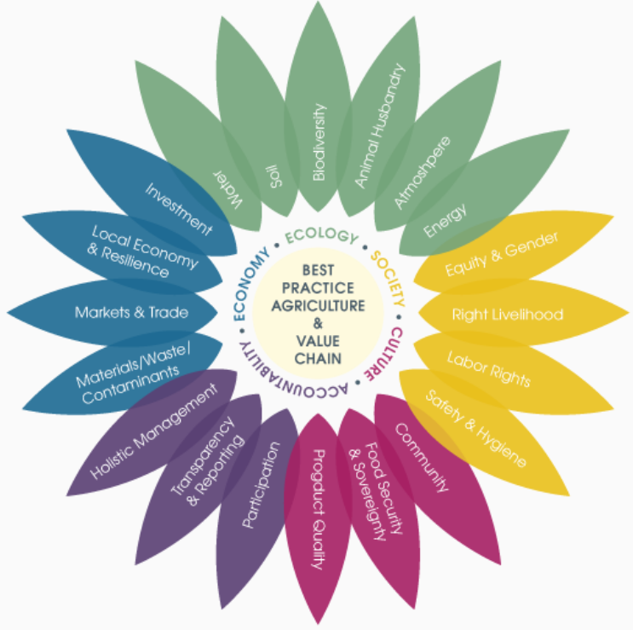
Bio 3.0
IFOAM Best Practice Guideline
Auch in Zukunft: Kerndokument für die globale Diskussion über Nachhaltigkeit
für Landwirtschaft und Wertschöpfungsketten
innerhalb und ausserhalb der Biobranche
Quelle: IFOAM

Slide 26
Entwicklung Biolandbau
Impressum, Bezug und Nutzungsrechte
Herausgeber
Forschungsinstitut für biologischen Landbau (FiBL), Ackerstrasse 113, Postfach 219, CH-5070 Frick Tel. +41 (0)62 865 72 72 info.suisse@fibl.org, www.fibl.org
Bio Suisse Peter Merian-Strasse 34 CH-4052 Basel Tel. +41 (0)61 204 66 66 bio@bio-suisse.ch, www.bio-suisse.ch
Mitarbeit und Durchsicht: Thomas Alföldi, Urs Guyer (Bio Suisse), Matthias Klaiss, Martin Koller, Urs Niggli, Robert Obrist, Pascal Olivier (Bio Suisse), Otto Schmid
Redaktion, Gestaltung: Simone Bissig,
Kathrin Huber
Bilder: Fotos und Grafiken FiBL, wo nicht anders erwähnt
Bezug und kostenloser Download: www.shop.fibl.org (Foliensammlung Biolandbau)
Haftung
Die Inhalte der Foliensammlung wurden nach bestem Wissen und Gewissen erstellt und mit grösstmöglicher Sorgfalt überprüft. Dennoch sind Fehler nicht völlig auszuschliessen. Für etwa vorhandene Unrichtigkeiten übernehmen wir keinerlei Verantwortung und Haftung.
Nutzungsrechte
Die Foliensammlung dient Unterrichts- oder Schulungszwecken. Einzelne Inhalte dürfen unter Angabe von Bild- und Textquellen verbreitet und verändert werden. Urheberrechtshinweise jeglicher Art, die in heruntergeladenen Inhalten enthalten sind, müssen beibehalten und wiedergegeben werden. Die Herausgeber übernehmen keine Haftung für die Inhalte externer Links.
2. Auflage 2016
1. Auflage 2004, Redaktion Res Schmutz
Die Foliensammlung wurde mitfinanziert durch Coop, mit einer Spende aus Anlass von 20 Jahre Coop Naturaplan.

